Slide 1




Web Application and Database
GV: Đinh Doãn Phú

Slide 2
Database
Hiểu cơ bản về DB và cài đặt DB
Cài đặt mysql
Xây dựng được 1 DB hoàn chỉnh trong 1 project

Slide 3
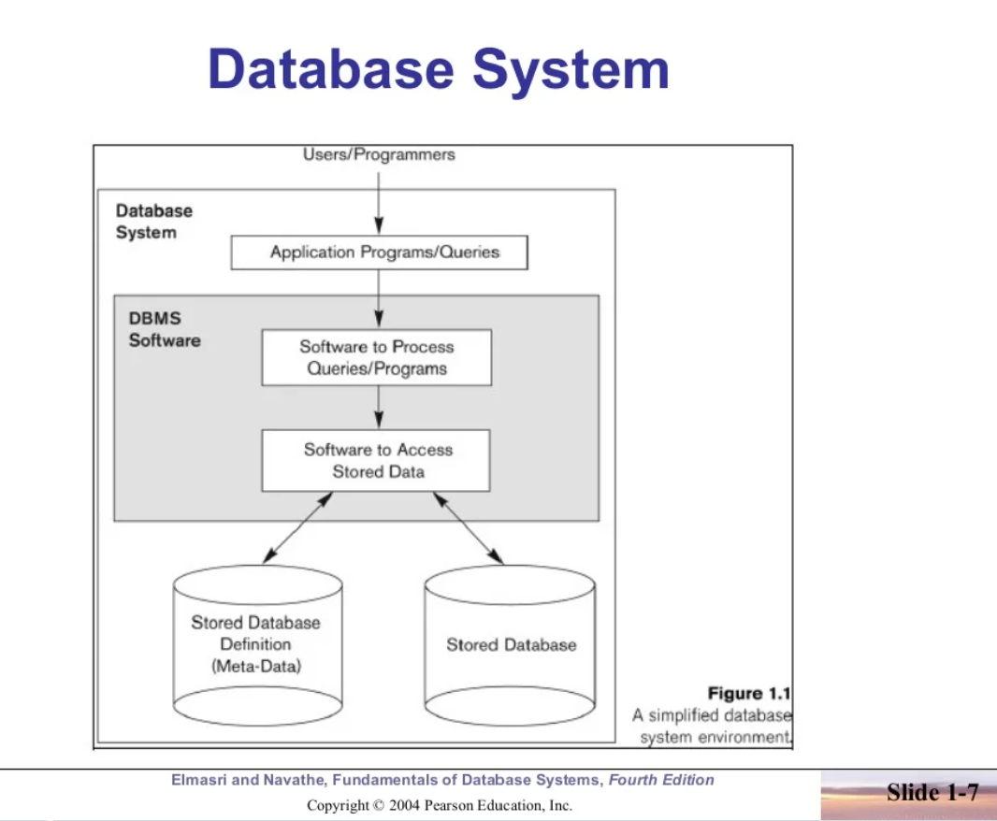
Database system
1
2
3

Slide 4
DBMS
1
Type:
Number and Text
Multimedia
Geographic Information
Data warehouse
Real-time
2
3

Slide 5

Installation
1
2
3
Notes:
Những tiêu chí để một API được coi là RESTful

Slide 6
Example
Tạo bảng review công ty: - id
review_title
Review_content
Like_cnt
Comment_cnt
Writer_name
(4 field thời gian/người tạo)
Star
recomended
1
2
3
Notes:
Những tiêu chí để một API được coi là RESTful

Slide 7
Home work
1
Khi tạo company → TỰ tạo 1 comment với nội dung tích cực
2
3
Notes:
Những tiêu chí để một API được coi là RESTful

Slide 8
Home work
Tạo bảng candidate: - id
name
age
prefer
slary
Skill
cv
1
2
3
Notes:
Những tiêu chí để một API được coi là RESTful

Slide 9
Home work
Tạo bảng job: - id
Job_title
favorite
Tag (tạo bảng tag và them id)
Slary_range
Type
Location
Desc
Company_id
candidate_cnt
1
2
3
Notes:
Những tiêu chí để một API được coi là RESTful

Slide 10
Home work
Tạo bảng job_apply: - id
Company_id
Candidate_id
Candidate_name
Cv_path
letter
1
2
3
Notes:
Những tiêu chí để một API được coi là RESTful

Slide 11
Home work
Tạo bảng Tag: - id
Tag_name
Tag_code
1
2
3
Notes:
Những tiêu chí để một API được coi là RESTful

Slide 12


Q&A
12

Slide 13




